Slide 1



Être médecin généraliste c’est aussi parler de sexualité
Arthur Netter arthur.netter89@gmail.com
Philippe Zerr docteurzerr@gmail.com
Notes:
PRESENTATION AN PZ
Prescrire aujourd´hui c´est aussi parler de sexualité
Prescrire aujourd’hui c’est aussi parler de sexualité
Un atelier préparé par Aurélie BROC (Docteur en médecine
générale), Arthur NETTER (interne en médecine générale) et le Pr
Philippe ZERR (médecin généraliste enseignant).
L´objectif de l´atelier est que le médecin parle de sexualité avec
les patients, facilement et couramment.
Pourquoi et comment aborder la sexualité avec les adolescents et
les adultes ? Une interrogation du groupe, un listing de mots
clés, un débat dans la salle, un jeu de rôle fait par les
intervenants éclaireront le propos.
Des situations pratiques seront illustrées par 2 intervenants,
internes en médecine générale, pour parler de l´intérêt de
dépister l´éjaculation précoce, et de l´intérêt de connaitre
l´orientation sexuelle des hommes pour les vacciner contre
l´hépatite A.
La santé sexuelle concerne toutes les personnes, quels que soient
leur âge ou leur forme d’expression sexuelle. Elle repose sur la
capacité de développer et de maintenir des relations
interpersonnelles, d´apprécier son propre corps, d’interagir avec
les deux sexes de façon respectueuse, d’exprimer de l’affection,
de l’amour et d’avoir des relations d’intimité d´une manière
compatible avec ses propres valeurs (1). Le Haut Conseil de la
Santé Publique (HCSP) vient de publier un rapport concernant la
santé sexuelle et reproductive. Le HCSP propose de mettre en place
une stratégie nationale de santé sexuelle, afin d´assurer un état
de bien-être physique, émotionnel, mental et social lié à la
sexualité de la naissance à la vieillesse pour l´ensemble de la
population (1).
90 % des hommes interrogés souhaiteraient que leur médecin
généraliste parle davantage de sexualité en consultation (2). La
majorité des hommes interrogés anonymement dans la salle d’attente
de leur médecin généraliste considérait qu’il était important de
parler des dysfonctions sexuelles avec son médecin. La moitié
d’entre eux préférait qu’une telle discussion soit initiée par le
médecin. Plus des deux tiers souhaitaient une attitude plus
affirmée de la part de leur généraliste. Les praticiens devraient
faire part de leur ouverture d’esprit en abordant eux-mêmes le
sujet. Alors que 80 % des hommes ayant participé à cette étude
déclaraient souffrir au moins occasionnellement de problèmes
sexuels, seulement 12 % avaient spécifiquement consulté pour ce
motif. (2)
La sexualité est difficilement abordée en consultation, surtout
avec les hommes. Or ces derniers souhaiteraient que le médecin
initie davantage le sujet. (3)
Dans le cadre d’une relation de confiance, l’attitude proactive
permettrait au médecin de faciliter et de légitimer l’abord de la
sexualité en informant les hommes sur son rôle. (3)
(1) HCSP Haut Conseil de la Santé Publique. Santé sexuelle et
reproductive. HCSP informations, n°339 – 26 avril 2016. 92p.
(2) Barais M. Parle avec lui. Editorial. exercer 2016;124:51.
(3) Bartoli S., Grandcolin S. Aborder la sexualité masculine
en médecine générale : attentes, opinions et représentations des
hommes. exercer 2016;124:52-9.

Slide 2
Liens d’intérêt
Arthur Netter arthur.netter89@gmail.com
    Pas de lien d’intérêt
Notes:
Arthur N

Slide 3
Liens d’intérêt
Philippe Zerr
  docteurzerr@gmail.com
MG à Levallois-Perret
DMG Paris-Diderot Paris 7 : Professeur associé
Revue Prescrire : Administrateur
HAS : Membre de la Commission des stratégies de prise en charge
Hôpital HAD Santé Service : Vice-président
HEC Paris : Coordinateur de la médecine des élèves
Notes:
Philippe Z

Slide 4


Les attentes
Notes:
9 mn PZ
TABLEAU AN

Slide 5
Les objectifs
Connaitre les circonstances médicales justifiant d‘aborder la sexualité
Savoir trouver les mots pour parler de sexualité
A quels moments peut-on parler de sexualité avec les patients
Notes:
Philippe Z 1 mn
H0 Accueil (5 + 5 mn)
Présentation
Liens d’intérêts
H10 Recueil des attentes (10 mn)
Qu’attendent les participants -> tour de table et inscription au tableau PZ tableau AN (9 mn)
Les objectifs PZ (1 mn)
H 20 Parler de sexualité (20 mn)
Proposer de lister des circonstances justifiant d’aborder la sexualité AN tableau PZ (10 mn)
Mots à faire dire PZ tableau AN (10 mn)
H 40 Littérature (5 mn)
Diapo PZ
H 45 Jeu de rôle (15 mn)
AN et un médecin de la salle
Debriefé par PZ
H 60 HSH (10 mn)
Diapo AB
H 70 Éjaculation précoce (9 mn)
Diapo AN
CONCLUSION AN (1 mn)
H 90 FIN

Slide 6
Connaitre les circonstances médicales justifiant d‘aborder la sexualité
Notes:
Arthur N 10 mn
TABLEAU PZ
Aborder la sexualité permet de :
4 colonnes les medic, les complications des maladies, la prévention, bien être sexuel
MEDIC Effet iatrogène et sexualité : béta -, statine, IRS, alpha bloquants (Zoxan), 5 alpha réductase ( finasteride, Propécia, Chibroproscar)
MALADIES DB, k prostate, artérite, dépression, stérilité, HTA
PREVENTION ado : quelle sexualité TS jeune homo, prévention gg non désirée, counselling pour contraception, les voyages prev (les mineurs), Pb de couples,
BIEN ETRE SEXUEL Dépister un trouble sexuel : impuissance vaginisme dyspareunie ejac précoce, identité sexuelle, Violence (viol, mutilations sexuelles)

Slide 7
Comment parler de sexualité ?
Savoir trouver les mots
Notes:
Philippe Z 9 mn
TABLEAU AN
Les mots à employer pour parler de sexualité
Comment aborder la sexualité ?
Ou en êtes vous pour votre sexualité ?
Avez-vous des rapports sexuels ? Avec un homme, une femme ?
Quelle orientation sexuelle ?
Selon les thèmes : quels mots ?
Médicaments : éjaculation, impuissance,
Les maladies : Lapeyronie, impuissance,
Prévention sex ado : comment parler de sexe aux ado, Autopalpation k test (diaporama), CU
Bien être sexuel Éjaculations impuissance douleur à pénétration (dyspareunie)
Les mots masturbation libido Ejaculation impuissance viol homosexuel pénis verge vagin vulve
Les violences : viol
En France on évalue, 16% de femmes ont subis des viols ou des tentatives de viols dans leur vie dont 59% avant 18 ans, et 5% des hommes ont subis des viols ou des tentatives de viols dans leur vie dont 67% avant 18 ans (INED 2008*)

Slide 8
Comment parler de sexualité ?
Savoir trouver le bon moment
Notes:
Idem 7

Slide 9
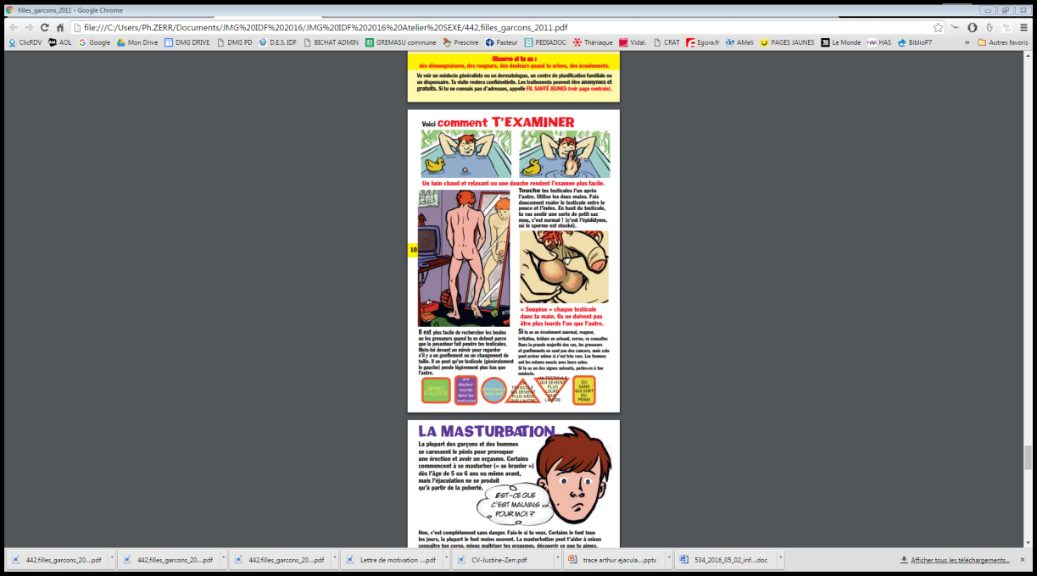
Autopalpation
  Discussion autours des rapports sexuels :
  pb d’érection
  éjaculation précoce
  conduite à risque…
  prévention des grossesses non désirées
CRIPS IdF
Prescrire : Pas de dépistage systématique des cancers du testicules. La Revue Prescrire Mai 2013/33 N°355 Pages 367-8
Notes:
Philippe Z 1 mn

Slide 10
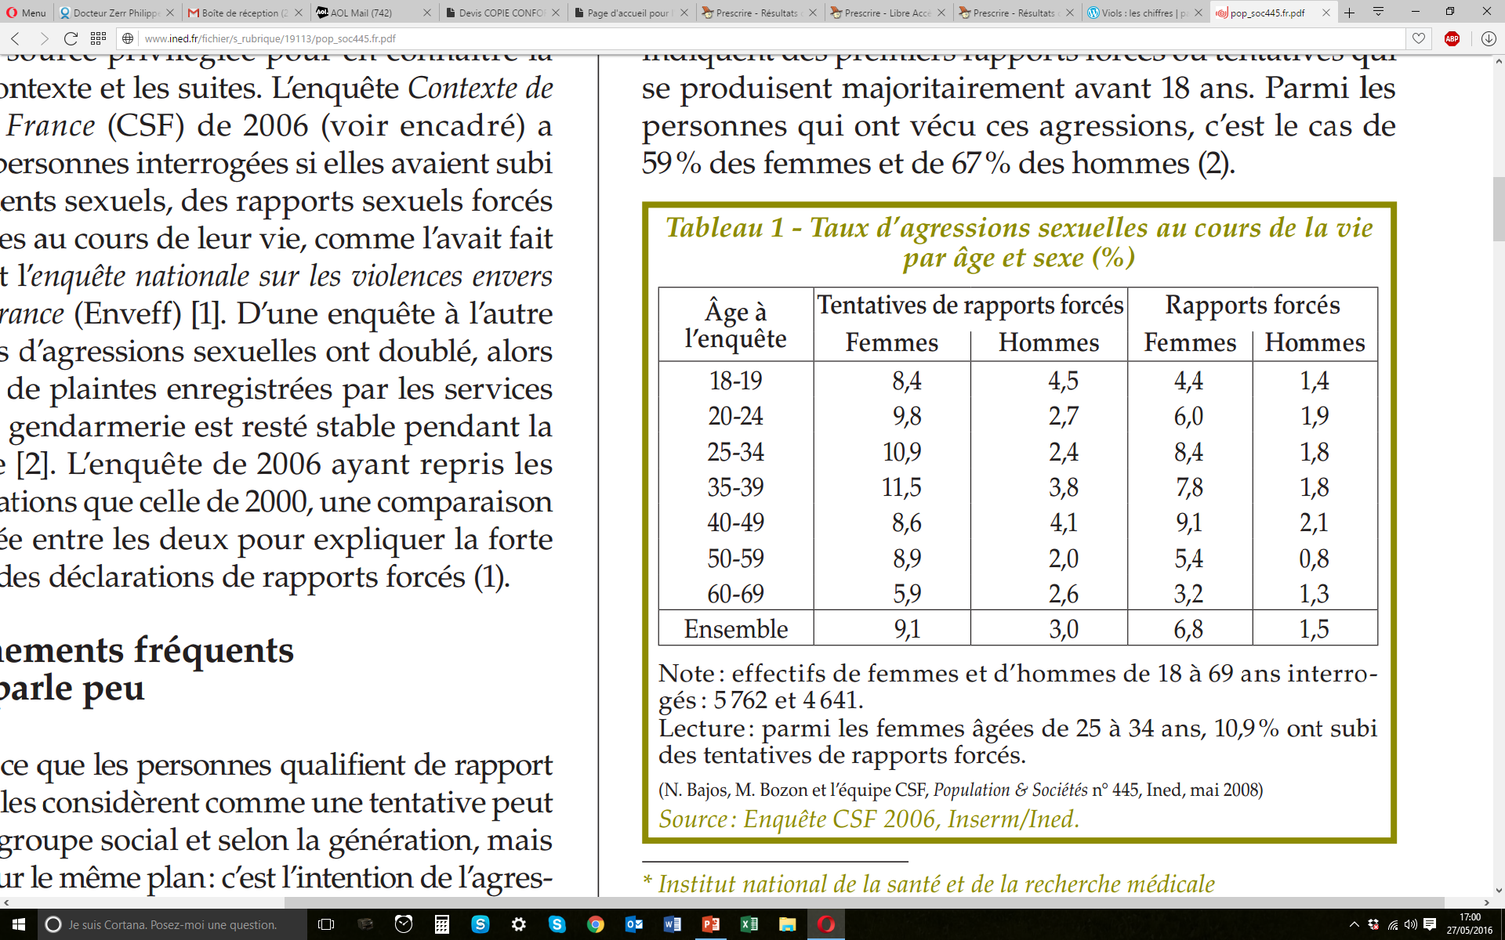
Savoir trouver les mots pour parler de sexualité ?
Viol
Notes:
Idem dia 8

Slide 11
Parler de sexualité
La littérature
Notes:
PZ

Slide 12
Parler de sexualité
La santé sexuelle (OMS)
→un état de bien être physique, mental et social dans la domaine de la sexualité(1)
RECO 1 : la Communication brève relative à la sexualité (CBS)→pour la prévention des IST chez l’adulte et l’adolescent, en soins primaires
RECO 2 : former les soignants à la connaissance sur la santé sexuelle et à avoir une compétence en matière de communication brève relative à la sexualité
(1) Organisation Mondiale de la Santé. Communication brève relative à la sexualité (CBS). Recommandations pour une approche de santé publique. OMS 2015. 70 p.
Notes:
PZ

Slide 13
Parler de sexualité
la Communication brève relative à la sexualité (CBS) (1)
Counselling non formalisé
Par médecin, infirmier ou éducateur pour la santé
Pour prendre en charge
  les pb d’ordre sexuels
  les pb personnels ou psychologiques connexes
  promouvoir le bien être
(1) Organisation Mondiale de la Santé. Communication brève relative à la sexualité (CBS). Recommandations pour une approche de santé publique. OMS 2015. 70 p.
Notes:
PZ

Slide 14
Parler de sexualité
Etude suisse (1)
90% des hommes interrogés souhaites que leur MG parle davantage de sexualité en consultation
(1) Maystre-Agustoni G et coll. Talking about sexuality with the physician are patients receiving what they wish ? Swiss Med Wkly 2011;141:w13178
Notes:
PZ

Slide 15
Parler de sexualité
Etude qualitative dans galeries marchandes en Charente-Maritime et Cotes-d’Armor (1)
Attitude proactive de la part du MG
L’abord de la sexualité est légitimé quand dans le domaine médical, en lien avec la santé
(1)Bartoli S., Grandcolin S. Aborder la sexualité masculine en MG: atteintes, opinions et représentations des hommes. exercer 2016;124:52-9
Notes:
PZ

Slide 16
Parler de sexualité
Avis du Haut Conseil de la santé publique
Relatif à la santé sexuelle et reproductive (1)
Information en santé sexuelle (évolution des savoirs)
Education à la vie sexuelle (évolution des savoir-être et des savoir-faire)
Santé reproductive (contraception, IVG)
Risques liés à la sexualité (IST, vaccination, violences sexuelles et discrimination)
Populations âgées, handicapées, trans, prostituées
(1) HCSP, 2 mars 2016. 20p
Notes:
PZ
1/3 des > 75 ans ont une activité sexuelle
HSH et vaccins ?

Slide 17
Parler de sexualité avec des hommes ayant des relations sexuelles avec des hommes : quel intérêt ?
BROC A. Sexualité et bien être sexuel : en parler pour améliorer la santé de nos patients. Exemple de la vaccination contre l’hépatite A chez les hommes ayant des relations sexuelles avec des hommes. Thèse de médecine générale. Université Pari-Diderot Paris 7;2016, 104p

Slide 18
GÉNÉRALITÉS Hépatite A
Maladie cosmopolite, 1,4 millions de personnes infectées par an dans le monde, coût 3000 euros par personne infectée.
Infection virale, 70% à 80% d’hépatite aigue symptomatique chez l’adulte.
Guérison dans 95% des cas. En moyenne, 470 hospitalisations, 120 formes sévères et 2 décès par an en France.
Institut de Veille Sanitaire. Hépatite A [en ligne]. 2009 [consulté le 11 janvier 2016]. Disponible : http://www.invs.sante.fr/Dossiers-thematiques/Maladies-infectieuses/Maladies-a-declaration-obligatoire/Hepatite-A/Donnees-epidemiologiques.
Agence National de Sécurité Sanitaire, Environnement, Travail. Virus de l’hépatite A [en ligne]. 2011[consulté le 12 décembre 2015]. Disponible :
https://www.anses.fr/fr/system/files/MIC2010sa0236Fi.pdf

Slide 19
      Mode de transmission
  Féco-orale (40% des cas en 2014 en France)
  Relations sexuelles oro-anales et digito-anales
  →OR 2,8, p<0,03, IC 95% [1,1 ; 7,4] (1)
  Voie sanguine exceptionnelle (AES et accident transfusionnel),
  Toxicomanie IV (peu fréquent)
(1) Ballesteros J, Dal-Ré R, Gonzàlez A, Del Romero J. Are homosexual males a risk group for hepatitis A infection in intermediate endemicity areas? Epidemiol Infect. 1996 Aug; 117(1): 145–148

Slide 20
HSH
Vaccination contre l’hépatite A recommandée dans le calendrier vaccinal dans le BEH depuis 2006
HSH : hommes ayant des relations sexuelles avec des hommes
1,1% de la population masculine se définit comme homosexuelle.
4,1% des hommes ont eu des relations sexuelles avec des hommes.

Slide 21
Pourcentage de personnes ayant déjà pratiqué l’anulingus dans la population générale (1) (2)
43% des hommes hétérosexuels,
60% des HSH (avec partenaires occasionnels),
16% des femmes hétérosexuelles,
15% des jeunes entre 15 et 24 ans.
(1)Ifop. Les français et le 1er soir ; à l’heure des sites de rencontres.
(2)Ifop. Génération youporn ; mythe ou réalité ?

Slide 22
HSH et VHA
Prévalence de l’hépatite A chez les HSH en 2004 : 10,9%.(1)
Lors d’épidémies d’hépatite A chez les HSH (2):
RR 9,7 (IC 95% [1,2 ; 78,7] en cas de rapport oro-anal,
RR 2,6 (IC 95% [1,1 ; 7,4] en cas de rapport digito-anal.
(1)Institut National de Veille Sanitaire. Enquête Presse Gay France 2004.[En ligne] In : INVS.
(2)Henning KJ and al. A community-wide outbreak of hepatitis A: risk factors for infection among homosexual and bisexual men. Am J Med 1995 Aug;99(2):132-6

Slide 23
Stratégie de prévention
Vaccination :
Recommandée depuis 2006 après avis du HCSP en France.
HCSP, 2009, le manque de vaccination des patients (1) :
- perception insuffisante du risque,
- la méconnaissance de nombreux médecins traitants,
- le prix du vaccin.
(1)Avis du Haut Conseil de la Santé Publique relatif aux recommandations de vaccination préventive ciblée contre l’hépatite A. Séance du 13 février 2009 » BEH 2009 ; (16 -17) : 173-174.

Slide 24
HYPOTHÈSE ET OBJECTIFS
ENQUETE
Hypothèse : quand le médecin généraliste(MG) aborde la sexualité le taux de vaccination contre le virus de l’hépatite A (VHA) chez les HSH augmente.
Objectif principal : évaluer la proposition de vaccination par le MG selon le questionnement sur la sexualité.
Objectifs secondaires :
savoir si les HSH connaissaient le VHA,
si les MG abordent la sexualité,
et si les patients veulent en parler.
Notes:
L’hypothèse de notre étude était que, quand le MG parle de sexualité, le taux de vaccination contre le VHA augmente chez les HSH. L’objectif principal était d’évaluer la proposition de vaccination en fonction de si le MG avait parler de sexualité avec le patient. Les objectifs secondaires étaient de savoir si les HSH connaissaient la maladie de l’hépatite A, si les MG abordent la sexualité et si les patients souhaitent en parler.

Slide 25
MATÉRIELS ET MÉTHODES
ENQUETE
Auto-questionnaire anonyme est proposé aux HSH majeurs, mis en ligne du 23 septembre 2015 au 04 Février 2016.
Questionnaire sur Internet via Google Forms, lien diffusé sur plusieurs sites Internet de rencontres gays, sur les sites de prévention des maladies sexuellement transmissibles et sur les sites Internet d’associations Gay/LGTB.
Notes:
Pour cela nous avons monté une étude observationnelle, descriptive et transversale, avec un autoquestionnaire anonyme mis en ligne du 23 septembre 2015 au 04 Février 2016 et proposé aux HSH majeurs. Le Questionnaire a été réalisé via Google Forms et le lien a été diffusé sur plusieurs sites Internet de rencontres gays, sur les sites de prévention des maladies sexuellement transmissibles et sur les sites Internet d’associations Gay/LGTB.
Les sites Internet ont été choisis en fonction de leur lien avec la communauté homosexuelle. Pour tous les sites, un accord préalable a été demandé

Slide 26
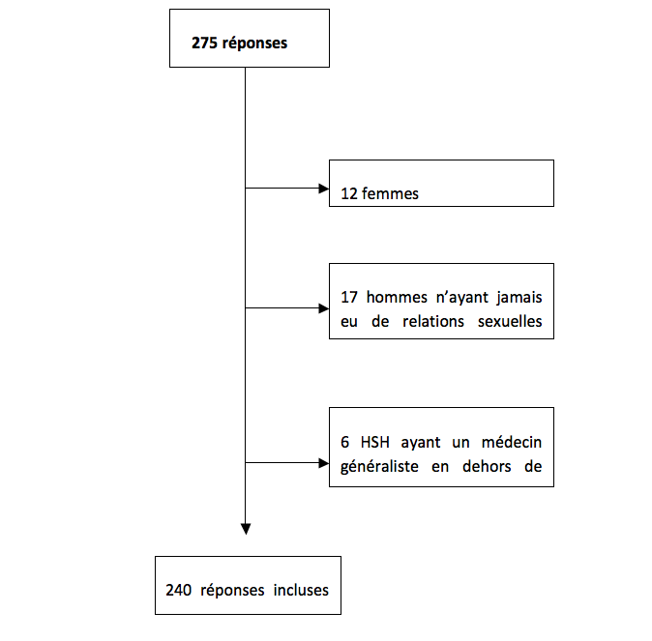
RÉSULTATS
ANALYSE DESCRIPTIVE, DIAGRAMME DE FLUX
Notes:
275 personnes ont répondu à notre questionnaire. Parmi elles, 12 femmes, 17 hommes n’ayant jamais eu de RS avec d’autres hommes et 6 HSH ayant un médecin généraliste en dehors de France. Ils ont été exclus de l’étude. Nous avons analysé 240 questionnaires.

Slide 27
Objectif principal : les MG ayant parlé de sexualité ont-ils plus souvent proposés le vaccin ?
Variable | Vaccin proposé | Non proposé | p-value
Nb de répondeurs | 56 | 174
Le MG a-t-il posé des questions sur vos pratiques sexuelles? |  |  | 0,007
Oui | 24 (43%) | 41 (23%)
Non | 32 (57%) | 133 (77%)
Notes:
Concernant l’objectif principal qui était de déterminer si les médecins généralistes discutant de sexualité avec leurs patients avaient plus souvent proposé la vaccination que ceux n’en ayant pas parlé,
56 personnes soit 24% des répondants ont reçu une proposition de vaccination et dans 17 cas, c’était après avoir discuté de sexualité avec le MG.
En analyse univariés, les HSH dont le médecin généraliste a proposé le vaccin déclarent plus souvent que le médecin leur a parler de sexualité (43%) que ceux à qui on a pas proposé le vaccin (près de 24%) et ce de façon significative avec un petit p égale à 0,0007.

Slide 28
Objectif secondaire : connaissance de la maladie
183 des 240 répondants (76%) connaissent la maladie de l’hépatite A.
Variable |  |  | p-value
 | Vaccin proposé | Non proposé | 0,020
Oui | 49 (88%) | 125 (72%)
Non | 7 (12%) | 49 (28%)
 | Consultation du même MG | Ne consulte pas toujours le même MG | 0,52
Oui | 121 (75%) | 62 (80%)
Non | 41 (25%) | 16 (20%)
 | RS fréquentes | Peu fréquentes | 0.36
Oui | 104 (79%) | 79 (73%)
Non | 28 (22%) | 29 (27%)
Notes:
Concernant le 1er objectif secondaire, à savoir si les HSH connaissent la maladie de l’hépatite A, 183 des 240 répondants déclarent connaitre la maladie de l’hépatite. Ceux pour qui le vaccin a été proposé déclarent plus souvent connaitre la maladie (87 %) que ceux a qui on a pas proposé le vaccin (72%) et ce, de façon significative. Nous n’avons pas montré d’association avec le fait de voir le même MG ou le fait d’avoir des RS fréquentes.

Slide 29
Objectifs secondaire : les MG abordent-ils la sexualité ?
71 (30%) des répondants se sont déjà vu poser des questions sur leurs pratiques sexuelles par leur MG.
Variable |  |  | p-value
 | Vaccin proposé | Non proposé | 0,007
Oui | 24 (43%) | 41 (24%)
Non | 32 (57%) | 133 (76%)
 | Même MG | Pas toujours | 0,13
Oui | 53 (33%) | 18 (23%)
Non | 109 (67%) | 60 (77%)
 | RS fréquentes | Peu fréquentes | 0,29
Oui | 37 (28%) | 23 (21,3%)
Non | 95 (72%) | 85 (78,7%)
Notes:
Concernant le 2eme objectif secondaire, 30% des répondants ont déjà discuté de sexualité avec leur MG. Seul la vaccination était associée de façon significative au fait de parler de sexualité. Nous n’avons pas réussi à prouver que le fait de voir souvent le mm MG était associé au fait de parler de sexualité, ni le fait d’avoir des RS fréquentes.

Slide 30
Objectif secondaire : les patients souhaitent-ils parler de sexualité ?
170 personnes (71%) sont disposées à dire aux MG qu’ils ont des RS avec d’autres hommes, 185 (77%) souhaitent parler de prévention.
Variable | RS fréquentes | Peu fréquentes | p-value
Etes-vous disposé à dire que vous avez des RS avec d’autres hommes? |  |  | 0,0006
Oui | 106 (80%) | 64 (59)
Non | 26 (20) | 44 (41)
A parler de prévention? |  |  | 0,0002
Oui | 114 (86,5) | 71 (65,5)
Non | 18 (13,5) | 37 (34,5)
Notes:
Concernant le dernier objectif, 71 % des HSH sont prêt à réveler qu’ils ont des RS avec des hommes et 77% souhaitent parler de prévention. On a pu montrer une association significative entre le fait de vouloir parler de sexualité et le fait d’avoir des RS fréquentes mais cette volonté n’était pas associé au fait d’avoir eu une proposition de vaccin ni même de consulter le même MG.

Slide 31
RÉSULTATS
Patients voyant le même MG
Variables | Personnes voyant toujours le même MG 162 réponses/240
Connaissez vous la maladie de l’Hep A? | 75%
Vous a-t-il parlé de la maladie? | 26%
Comment on attrape la maladie? | 23%
Comment l’éviter? | 21%
Proposition de vaccin? | 26%
Après discussion sur pratiques sexuelles? | 33%
Discussion possible sur les pratiques sexuelles? | 72%
Pour bénéficier d’une prévention adaptée? | 77%

Slide 32
CONCLUSION
Il est nécessaire des repérer les HSH pour les vacciner contre l’hépatite A.
Plus de trois quart des patients HSH sont intéressés par la prévention.

Slide 33
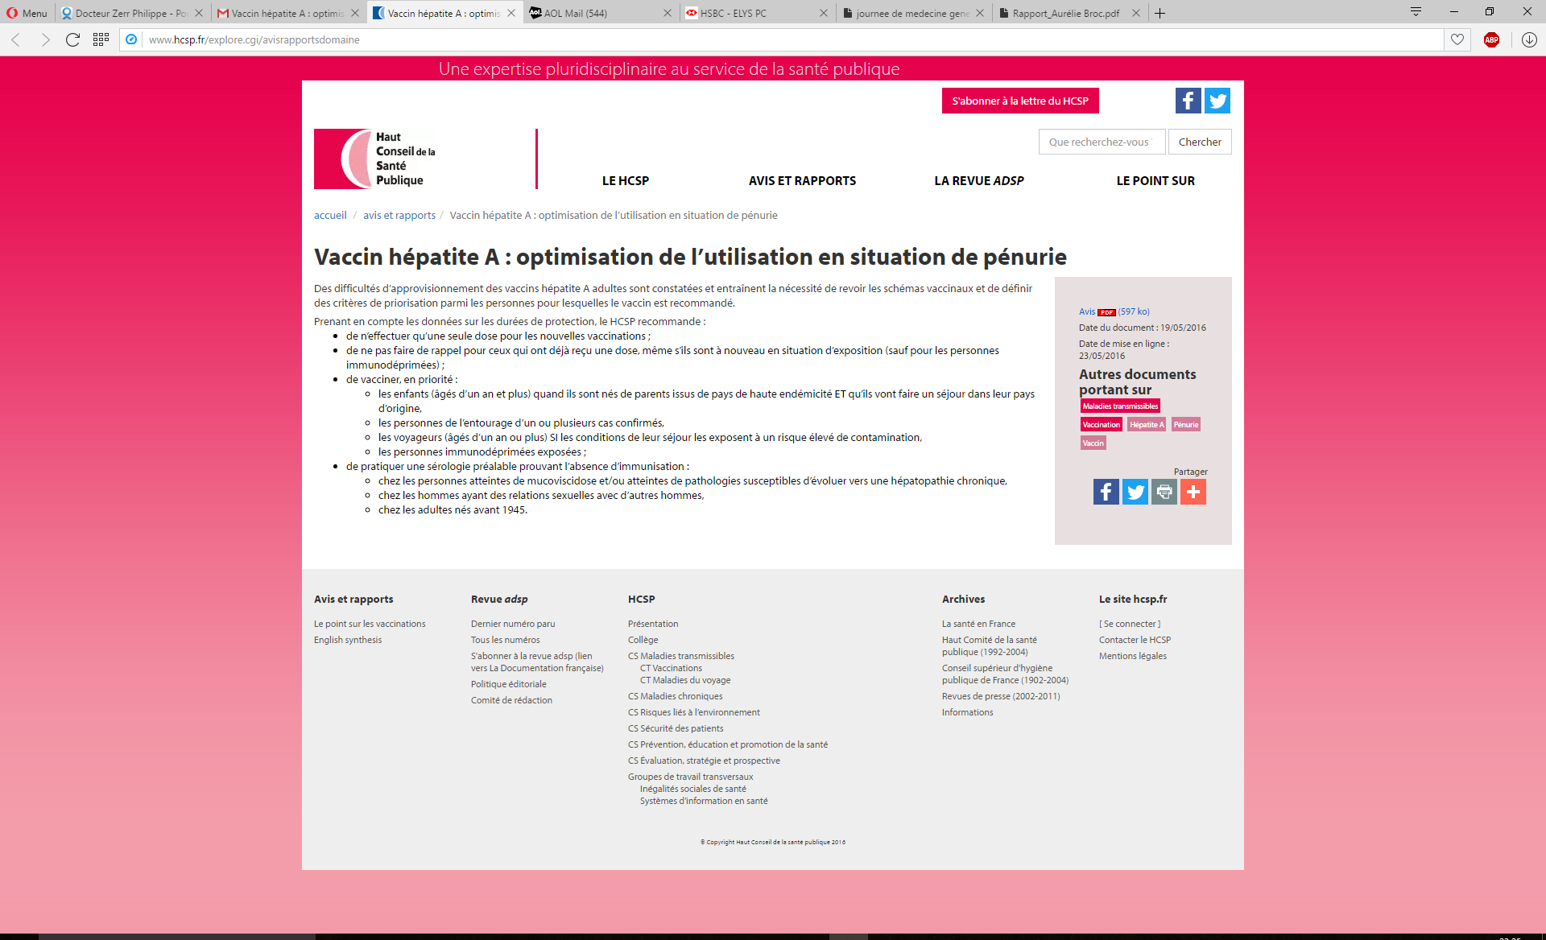
VHA et HCSP
Notes:
Objectifs
1. Déroulé de l'atelier
2. Mots à faire dire
3. Problèmes médicaux justifiant l'abord du thème de la sexualité avec le patient
4. Circonstances qui se prêtent à parler de sexualité
5. Diaporama générique (PZ)
6. Jeu de rôle ?
7. Diaporama "éjaculation précoce" (AN)
8. Diaporama "repérage de l'homosexualité" pour la vaccination contre l'hépatite A

Slide 34
Ça part trop vite, docteur
Arthur NETTER interne de 5e semestre de médecine générale Paris-Diderot

Slide 35
Monsieur C. 45 ans consulte pour certificat médical pour baptême de plongée.
ATCD :
    Appendicectomie
    Syndrome dépressif à 25 ans
    Tabac : 0
    Alcool : occasionnel
    ATCD familiaux : diabète type 2 chez le père
Traitement : 0
Pas de plainte fonctionnelle

Slide 36
Objectif principal
Objectif principal : y-a-t’il une contre-indication à la pratique de la plongée ?
  IMC 26,5 ; tour de taille 88 cm
  TA : 140/80
  Examen cardio pulmonaire nl
  Abdomen nl
  Testicules nx
  ECG : nl
  Débitmètre de pointe : nl
Pas de contre indication à la plongée

Slide 37
L’État d’esprit de monsieur C.
Vous êtes son médecin traitant depuis quelques mois, et vous remarquez qu’il ne consulte que rarement
Monsieur C. ne comprend pas l’utilité d’une consultation dédiée au certificat
Il perçoit la consultation comme une contrainte

Slide 38
Objectifs secondaires
Organe par organe
  Regarder la peau : naevi, mycose
  Palpation thyroïde
  Adénopathie ?
  Testicules
  Discussion autours des rapports sexuels : pb d’érection, éjaculation précoce, grossesses non désirées, conduite à risque…

Slide 39
Explication à monsieur C. des implications de la médecine générale
Monsieur C. en confiance, me dit alors :
« Lorsque j’ai des rapports sexuels, ça part trop vite docteur »

Slide 40
Ejaculation précoce
Prévalence = 15% à 20% de la population (1)
Ejaculation prématurée primaire :
  Ejaculation inferieure à 1min après la pénétration avec incapacité à retarder l’éjaculation lors de toutes les pénétrations
  Ejaculation ante portas : survenant avant la pénétration
  Conséquences personnelles négatives : évitement de l’intimité sexuelle, frustration.
  (1) Collège nationale d’urologie : Sexualité normale et ses troubles

Slide 41
Interrogatoire :
Depuis quand ?
Tous les rapports sont ils toujours aussi courts ?
Retentissement psychologique ?
Dans tous les cas : déculpabiliser

Slide 42
Traitements (1):
Antidépresseurs IRS type
  →paroxétine IRS 20 mg cpr (hors AMM)
  →dapoxétine IRS de courte durée d’action (AMM)
Lidocaïne crème : appliquer sur le gland
Thérapie cognitivo-comportementale : « stop and go », squeeze
Rôle du partenaire ++ : Soutien, déculpabiliser …
  (1) Collège nationale d’urologie : Sexualité normale et ses troubles

Slide 43
Que dit la littérature ?

Slide 44
Concernant la dapoxétine : revue Prescrire :
    Effets secondaires démesurés : syndrome sérotoninergique, syncopes, hypotension, agressivité
    Seule une minorité des hommes ressent une amélioration par la dapoxétine
    Balance bénéfice risque défavorable
  Revue Prescrire. Dapoxétine : éjaculation prématurée, le jeu n’en vaut pas la chandelle. Novembre 2009; N°313. 813-14
  Revue Prescrire. Pour mieux soigner, des médicaments à écarter : bilan 2016. Février 2016; N°388. 145-6
  Revue Prescrire. Anomalie du sperme sous antidépresseurs IRS. Septembre 2014;N°371.664-5

Slide 45
Concernant les autres IRS :
    Modification caractéristique du sperme dès 3 mois d’exposition (diminution concentration, mobilité spermatozoïdes)
    Conséquence actuelle imprécise sur les spermatozoïdes
    Actuellement recommandé de prévenir les patients en désir de paternité ou ayant des difficultés à procréer en âge de procréer.
  Revue Prescrire. Dapoxétine : éjaculation prématurée, le jeu n’en vaut pas la chandelle. Novembre 2009; N°313. 813-14
  Revue Prescrire. Pour mieux soigner, des médicaments à écarter : bilan 2016. Février 2016; N°388. 145-6
  Revue Prescrire. Anomalie du sperme sous antidépresseurs IRS. Septembre 2014;N°371.664-5

Slide 46
Privilégier les TCC :
  Squeeze : pression de la base du gland avant l’éjaculation
  « Stop and go » : stimulation par masturbation et s’arrêter lorsque l’éjaculation est imminente. (initialement seul, puis avec sa partenaire)

Slide 47
CONCLUSION
Savoir parler de sexe
Rechercher l’orientation sexuelle
Dépister les problèmes sexuels

Slide 48
Être médecin généraliste c’est aussi parler de sexualité
Arthur Netter arthur.netter89@gmail.com
Philippe Zerr docteurzerr@gmail.com
Notes:
PRESENTATION AN PZ
Prescrire aujourd´hui c´est aussi parler de sexualité
Prescrire aujourd’hui c’est aussi parler de sexualité
Un atelier préparé par Aurélie BROC (Docteur en médecine
générale), Arthur NETTER (interne en médecine générale) et le Pr
Philippe ZERR (médecin généraliste enseignant).
L´objectif de l´atelier est que le médecin parle de sexualité avec
les patients, facilement et couramment.
Pourquoi et comment aborder la sexualité avec les adolescents et
les adultes ? Une interrogation du groupe, un listing de mots
clés, un débat dans la salle, un jeu de rôle fait par les
intervenants éclaireront le propos.
Des situations pratiques seront illustrées par 2 intervenants,
internes en médecine générale, pour parler de l´intérêt de
dépister l´éjaculation précoce, et de l´intérêt de connaitre
l´orientation sexuelle des hommes pour les vacciner contre
l´hépatite A.
La santé sexuelle concerne toutes les personnes, quels que soient
leur âge ou leur forme d’expression sexuelle. Elle repose sur la
capacité de développer et de maintenir des relations
interpersonnelles, d´apprécier son propre corps, d’interagir avec
les deux sexes de façon respectueuse, d’exprimer de l’affection,
de l’amour et d’avoir des relations d’intimité d´une manière
compatible avec ses propres valeurs (1). Le Haut Conseil de la
Santé Publique (HCSP) vient de publier un rapport concernant la
santé sexuelle et reproductive. Le HCSP propose de mettre en place
une stratégie nationale de santé sexuelle, afin d´assurer un état
de bien-être physique, émotionnel, mental et social lié à la
sexualité de la naissance à la vieillesse pour l´ensemble de la
population (1).
90 % des hommes interrogés souhaiteraient que leur médecin
généraliste parle davantage de sexualité en consultation (2). La
majorité des hommes interrogés anonymement dans la salle d’attente
de leur médecin généraliste considérait qu’il était important de
parler des dysfonctions sexuelles avec son médecin. La moitié
d’entre eux préférait qu’une telle discussion soit initiée par le
médecin. Plus des deux tiers souhaitaient une attitude plus
affirmée de la part de leur généraliste. Les praticiens devraient
faire part de leur ouverture d’esprit en abordant eux-mêmes le
sujet. Alors que 80 % des hommes ayant participé à cette étude
déclaraient souffrir au moins occasionnellement de problèmes
sexuels, seulement 12 % avaient spécifiquement consulté pour ce
motif. (2)
La sexualité est difficilement abordée en consultation, surtout
avec les hommes. Or ces derniers souhaiteraient que le médecin
initie davantage le sujet. (3)
Dans le cadre d’une relation de confiance, l’attitude proactive
permettrait au médecin de faciliter et de légitimer l’abord de la
sexualité en informant les hommes sur son rôle. (3)
(1) HCSP Haut Conseil de la Santé Publique. Santé sexuelle et
reproductive. HCSP informations, n°339 – 26 avril 2016. 92p.
(2) Barais M. Parle avec lui. Editorial. exercer 2016;124:51.
(3) Bartoli S., Grandcolin S. Aborder la sexualité masculine
en médecine générale : attentes, opinions et représentations des
hommes. exercer 2016;124:52-9.

